Slide 1
Tic Tac Toe
Fadila Alaoui
Ibtissam Labyad
Safaa Amir

Slide 2
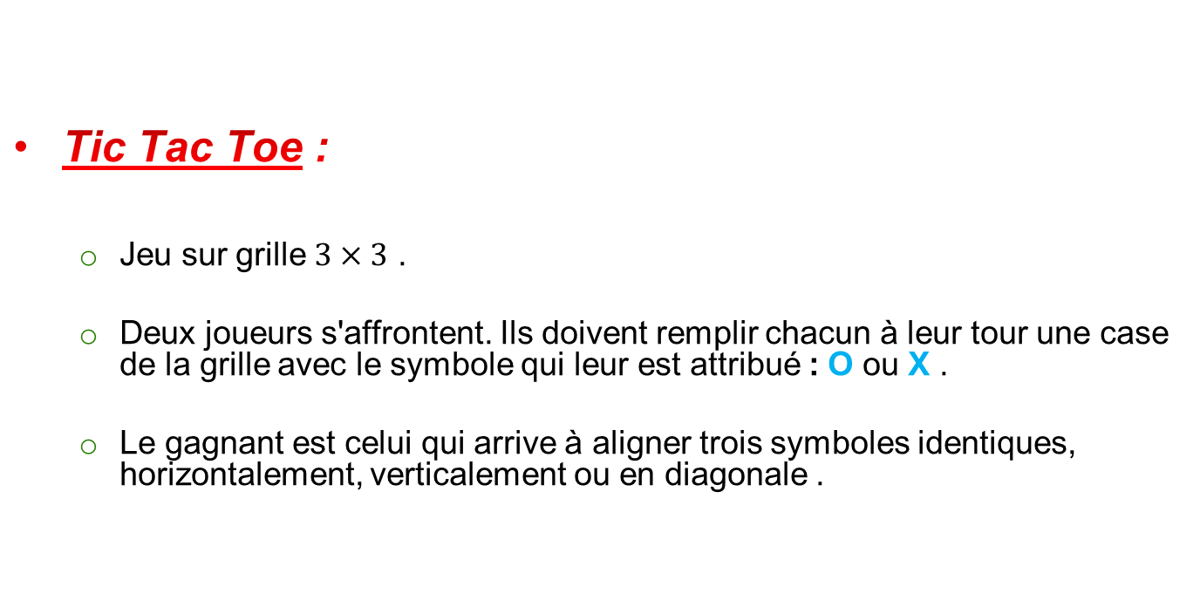
Introduction
Tic Tac Toe :
Jeu sur grille $3×3$ .
Deux joueurs s'affrontent. Ils doivent remplir chacun à leur tour une case de la grille avec le symbole qui leur est attribué : O ou X .
Le gagnant est celui qui arrive à aligner trois symboles identiques, horizontalement, verticalement ou en diagonale .

Slide 3

Algorithms
Minimax :
Minimax est un algorithme récursif qui est utilisé pour choisir un coup optimal .
Il est utilisé dans plusieurs jeux dite jeu d’informations parfaits .
Il aide à minimiser la perte

Slide 4
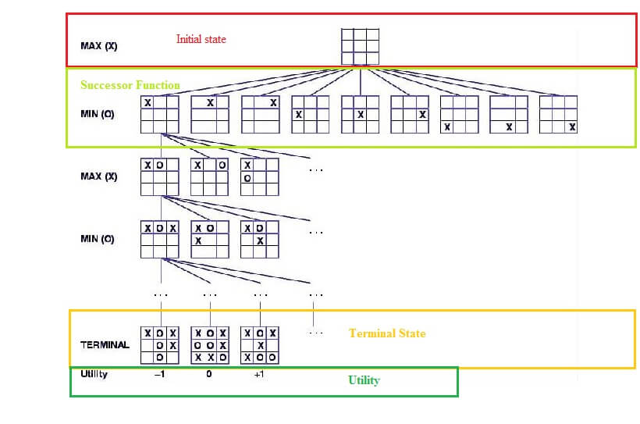
Algorithms
Minimax :

Slide 5
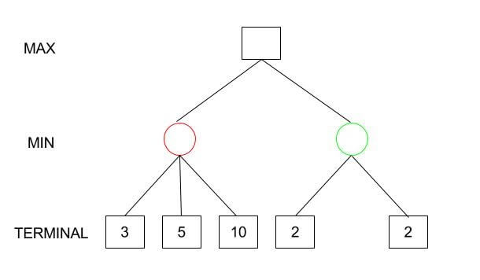
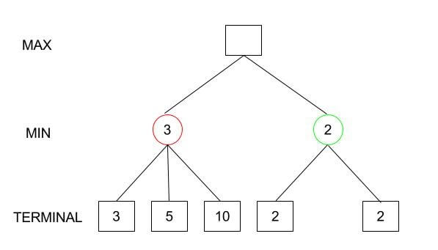
Algorithms
Minimax :

Slide 6
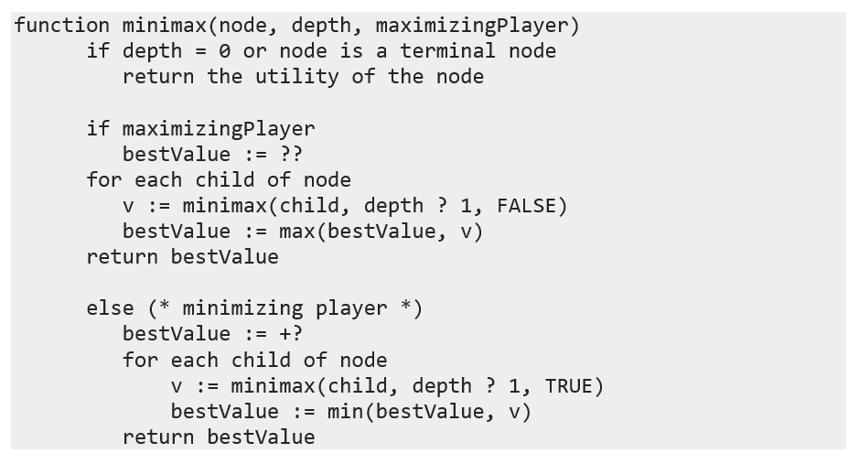
Algorithms
Minimax :
Pseudocode :

Slide 7
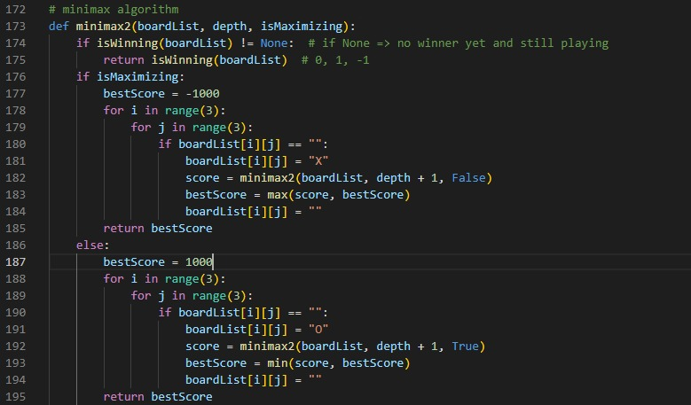
Algorithms
Minimax :

Slide 8
Algorithms
Élagage alpha-bêta :
Une technique permettant de réduire le nombre de nœuds évalués par l'algorithme minimax .
Il est utilisé dans des programmes informatiques qui jouent à des jeux à 2 joueurs .

Slide 9
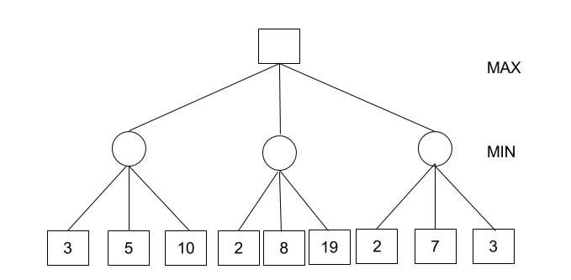
Algorithms
Élagage alpha-bêta :
Dans ce cas,
Minimax Decision = MAX{MIN{3,5,10}, MIN{2,a,b}, MIN{2,7,3}} = MAX{3,c,2} = 3

Slide 10
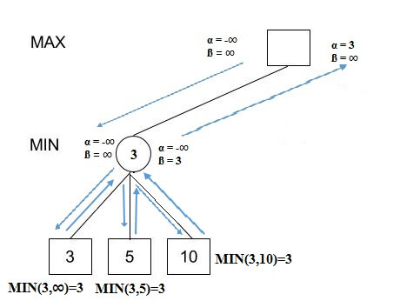
Algorithms
Élagage alpha-bêta :

Slide 11
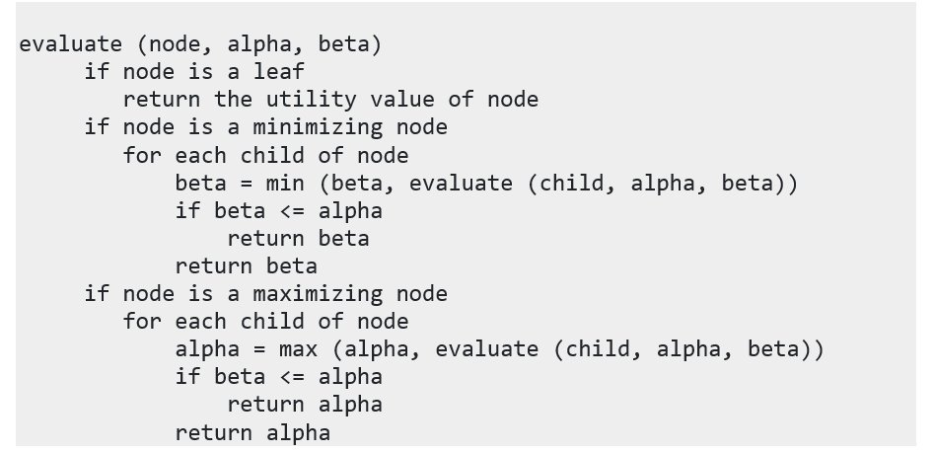
Algorithms
Élagage alpha-bêta :
Pseudocode :

Slide 12
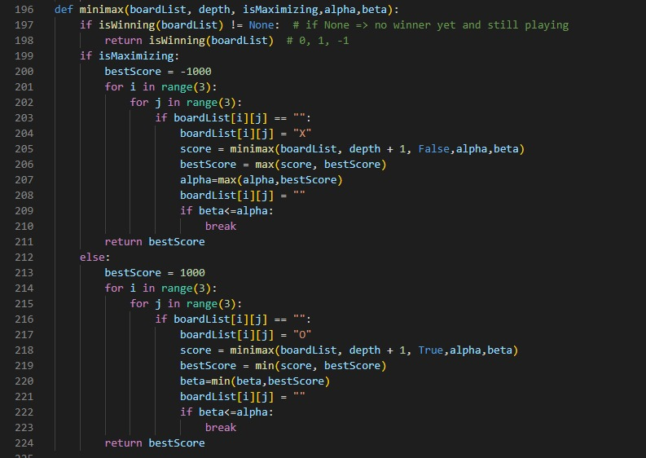
Algorithms
Élagage alpha-bêta :

Slide 13
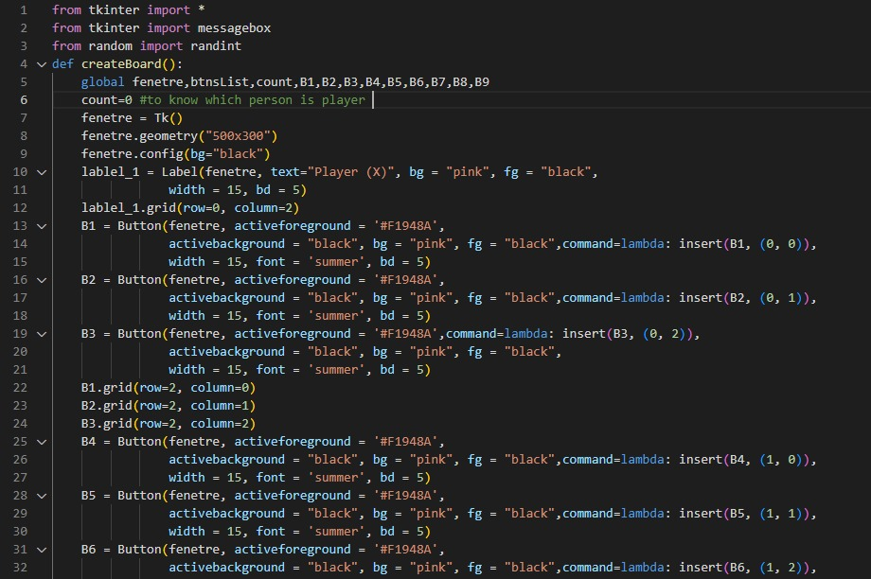
Algorithms
Interface graphique avec tkinter :

Slide 14

Conclusion
Importance
D’IA

Slide 15


